Slide 1
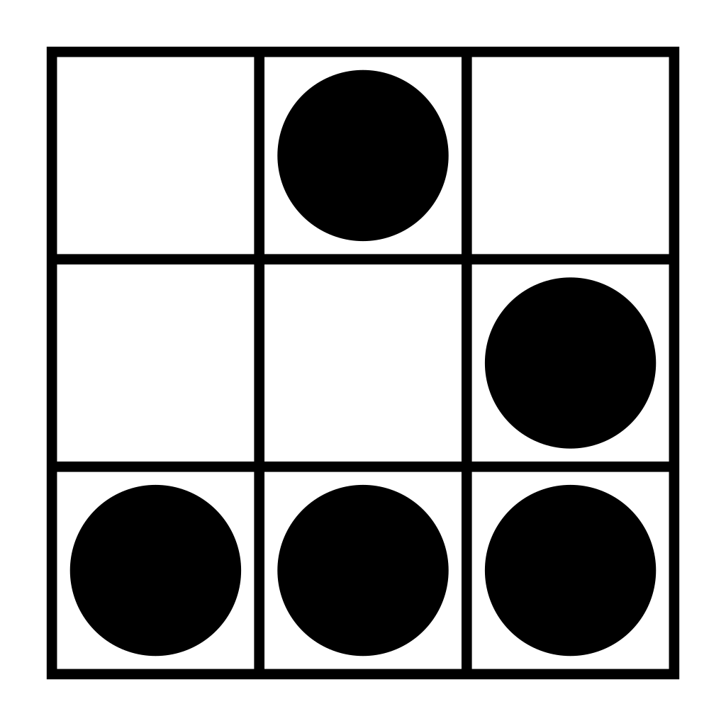
Introducción a Python
Happy Hacking

Slide 2
Estructuras de datos en Python
Listas
  Stacks
Sets
Tuples
  Named Tuples
Dictionaries

Slide 3
Listas
En Python se usan las listas para almacenar datos relacionados o listas de datos relacionados
Cada elemento de la lista puede ser de un tipo diferente
  Incluso otras listas
Se usa el operador corchete [] para acceder a sus elementos
  En el índice 0 está el primer elemento de la lista
Ahora podemos completar que los str son listas de caracteres y podemos acceder a ellos con el operador corchete []

Slide 4
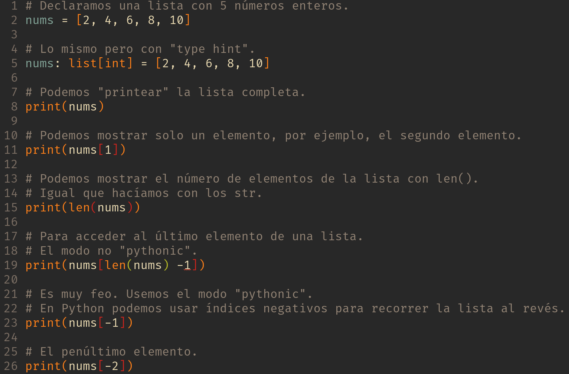

Slide 5
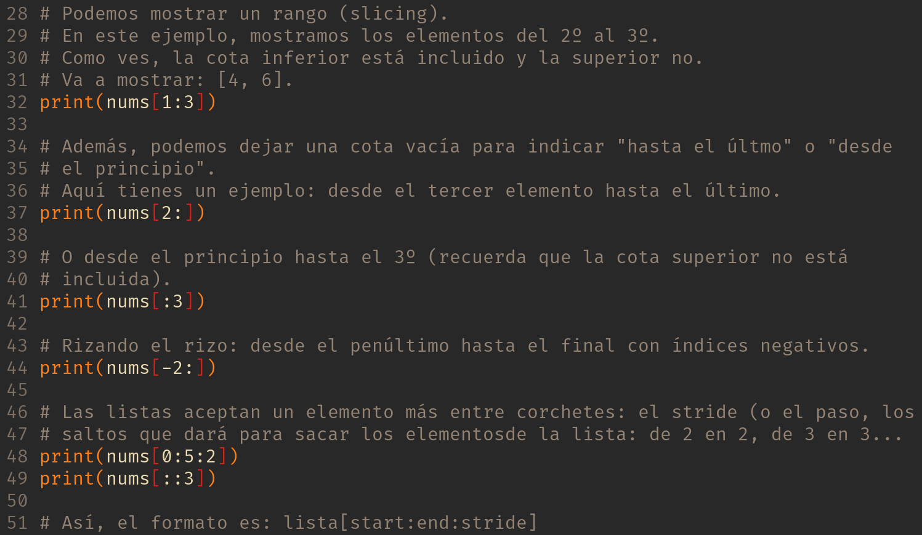

Slide 6
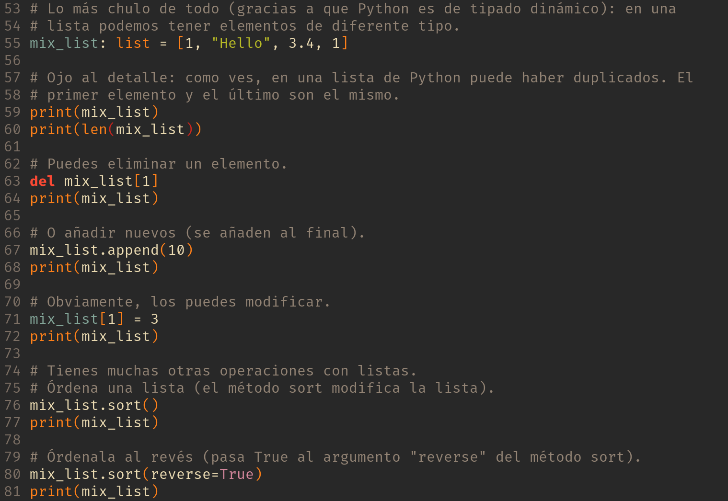

Slide 7
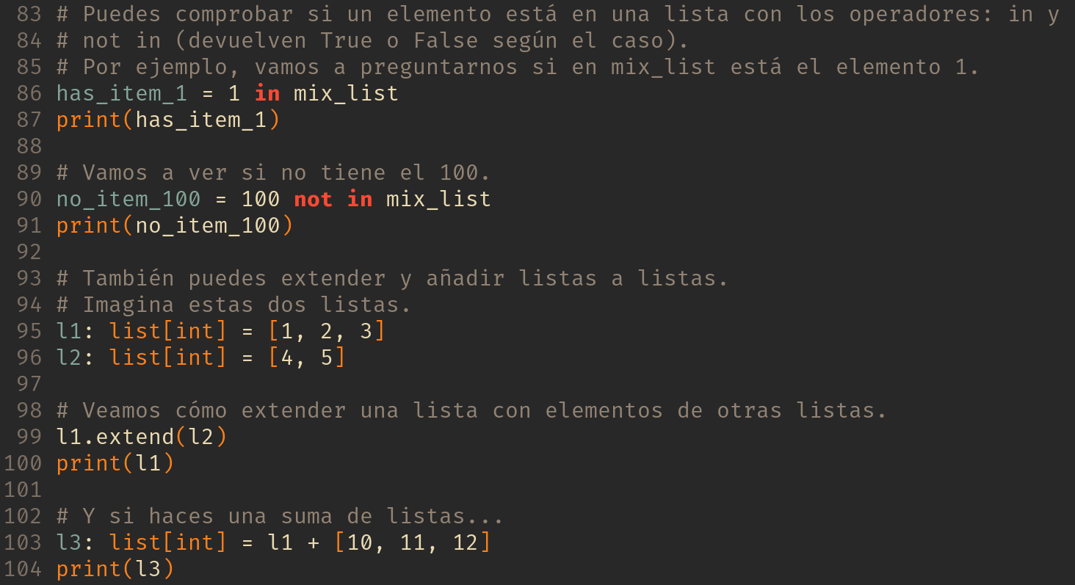

Slide 8
Listas como pilas
En Python no existe la estructura de datos pila (stack)
  Una pila es una estructura de datos en la que los elementos entran al final de estructura y salen desde el final
  Piensa en una pila de platos: los platos los dejas arriba y el primer plato que coges también es el de arriba
Pero sí puedes usar una lista como si fuera una pila
Te lo muestro en la siguiente diapositiva

Slide 9
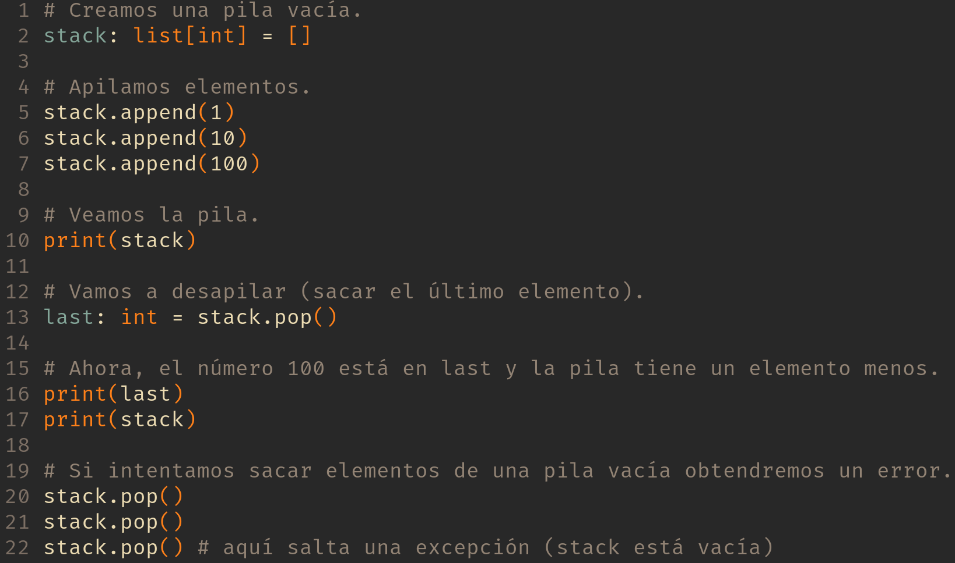

Slide 10
Abre el REPL…
Vamos a poner en práctica el uso de listas en Python

Slide 11
Listas operador * para desempaquetar
Aquí empezarás a enamorarte de Python
  O quizás empieces a odiarlo… ahora veremos
Este operador permite sacar elementos de una lista y ponerlos en variables
Vas a ver, a continuación, ejemplos de problemas resueltos con Python para el que necesitaría mucho código con otros lenguajes pero no con Python

Slide 12
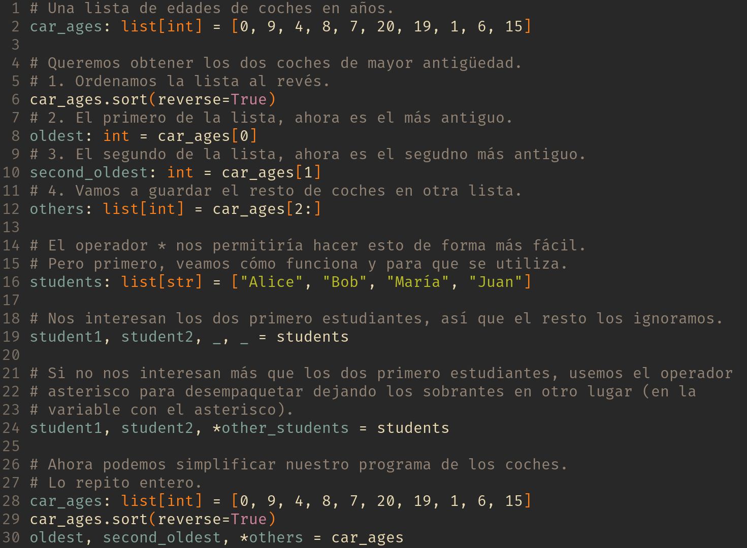

Slide 18
Listas antes de terminar
Hemos estado usando el método sort que modifica la lista. Si quieres ordenar una lista en Python sin modificar la lista original, usa la función sorted:
Recuerda: no es un curso de Python y debes saber que hay muchos más métodos y operaciones con listas que puedes encontrar en la documentación de Python
Por ejemplo, para borrar elementos en una lista, también, tienes el método remove()

Slide 19
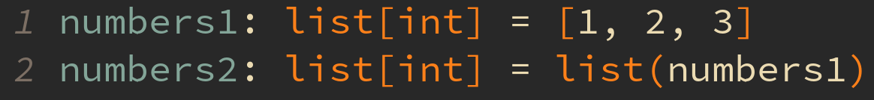
Antes del primer Ninja Trainig
En Python todos los objetos se pasan por referencia
Para crear una copia de una lista, por ejemplo:

Slide 20

Ninja Training
cinturón blanco
lists

Slide 21
sets
Colección de valores únicos
  Sin duplicados
Características de un set
  No duplicados
  Cualquier número de elementos
  De cualquier tipo pero no puede tener elementos que sean: sets, lists o dict

Slide 22
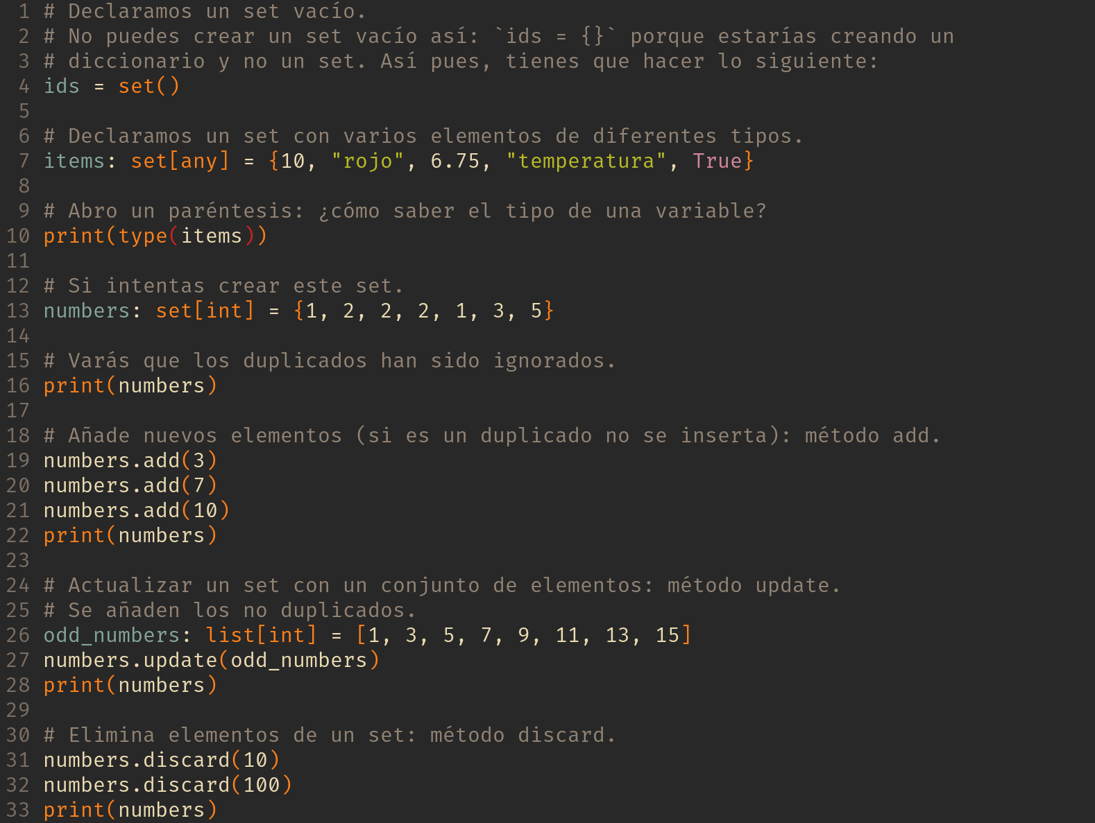

Slide 29
Referencias
https://docs.python.org/3/tutorial/datastructures.html
https://www.pythonsheets.com/notes/python-list.html
https://www.programiz.com/python-programming/set

